Slide 1

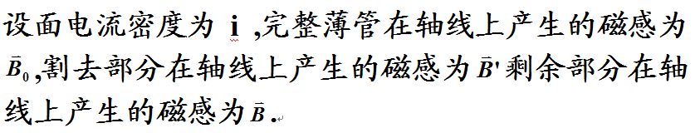
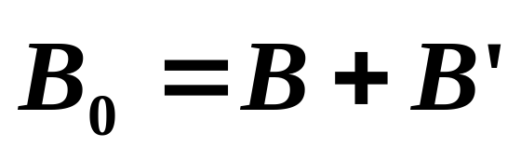
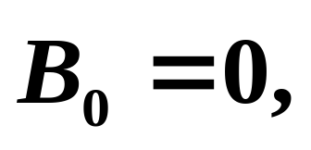
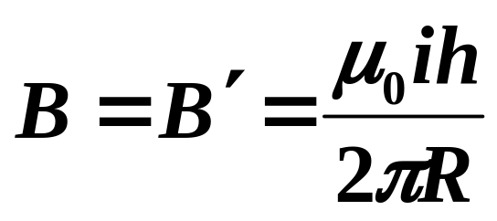
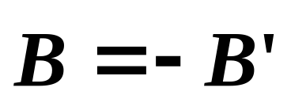
磁场习题课（24）
1、将半径为R的无限长导体薄壁管(厚度忽略)沿轴向割去一宽度为h(h< R)无限长狭缝后，再沿轴向均匀地流有电流，其面电流密度为i(如图)，求管轴线上磁感应强度的大小。
R
解：
O
h
i
根据磁场的叠加原理

Slide 2




2.如图一半径为R₁的无限长圆柱形导体，其内空心部分半径为R₂，空心部分的轴与圆柱的轴平行但不重合，两轴距离为a且a＞R₂，现有电流I均匀地流过导体横截面，且电流方向与导体轴线平行，求：
(1)导体轴线上的磁感应强度
(2)空心部分轴线上的磁感强度
·
·

Slide 3
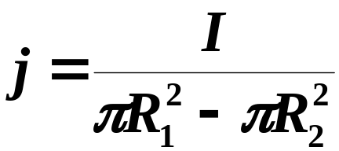










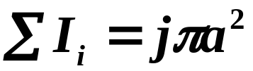
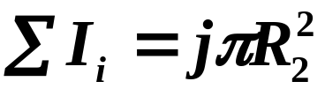

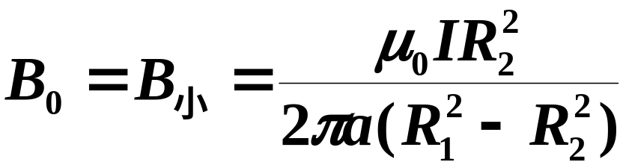
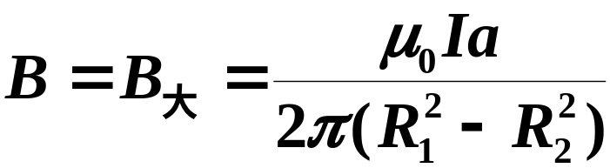
·
·

Slide 4

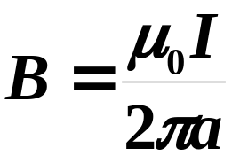







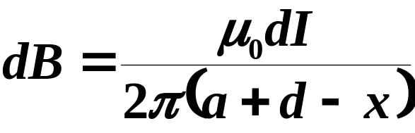
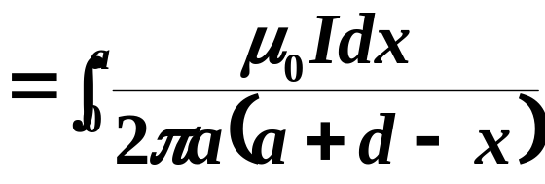

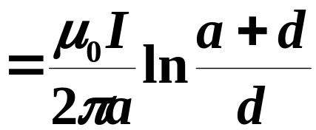


3.如图，电流I均匀地自下而上通过宽度为a的无限长导体薄平板，求薄板所在平面上距板的一边为d的P点的磁感应强度。

Slide 5
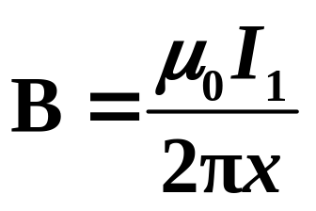

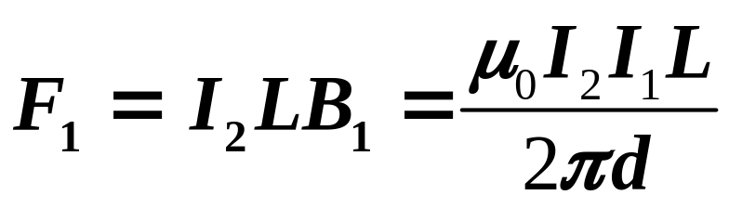
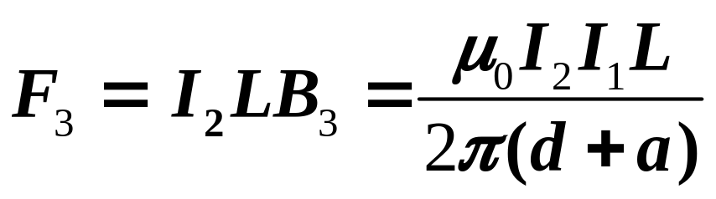
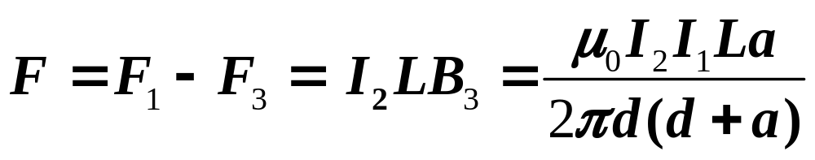
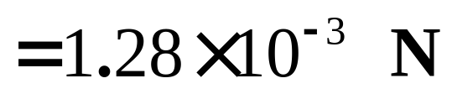
4.如图所示，一根长直导线载有电流I₁=30A，矩形回路载有电流I₂=20A，试计算作用在回路上的合力。已知d=1.0cm，a=8.0cm，L=0.12m。
解：
B
C
向左
L
L
I₁
I₂
向右
由dF=IdL×B ,
A
D
可得F₂= F₄ , F₂向上, F₄向下
d
a
方向向左。

Slide 6









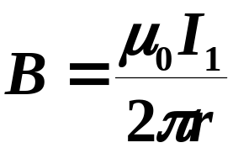
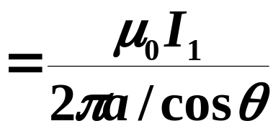




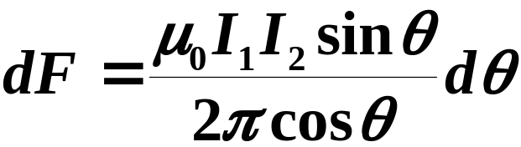
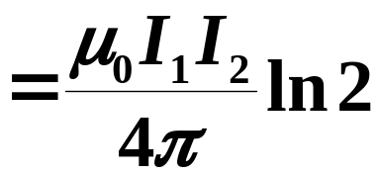
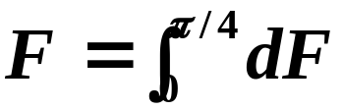
5.如图所示, 在垂直于载有电流I₁的无限长直导线平面内,有一段载有电流I₂的导线MN,长为a, M端到无限长直导线的垂线与MN垂直,长也为a。试求导线MN所受磁力的大小和方向？
○
·
○
·

Slide 7


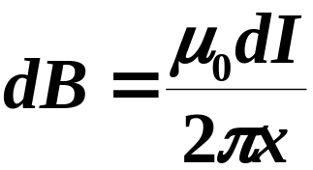

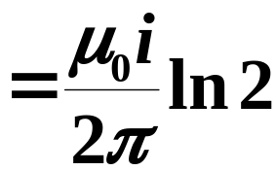
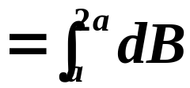

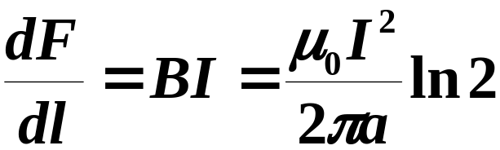

6.无限长直载流导线与一个无限长薄电流板构成闭合回路，电流板宽为a，二者相距也为a(导线与板在同一平面内)，求导线与电流板间单位长度内作用力。
○
×

